Slide 1
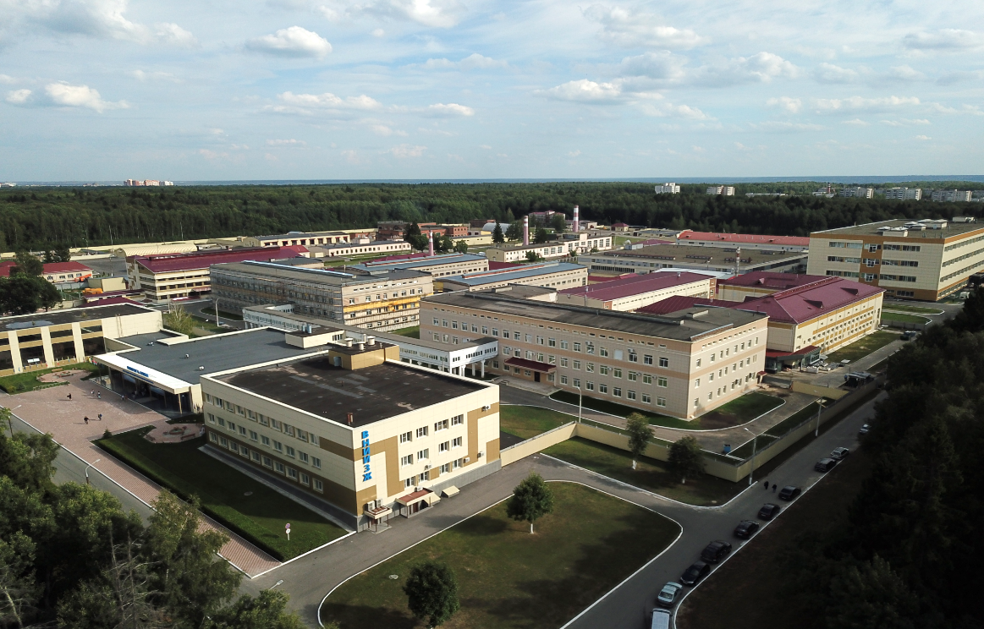
ФГБУ «ВНИИЗЖ»
Разработка вакцин для собак и кошек с целью профилактики вирусных заболеваний

Slide 2
Рис. 1 Заболеваемость собак
вирусными болезнями на
территории РФ за 2022 гг.
(по данным ФГБУ
«Центр ветеринарии»)
Рис. 2 Заболеваемость кошек
вирусными болезнями на
территории РФ за 2022 гг.
(по данным ФГБУ
«Центр ветеринарии»)

Slide 3
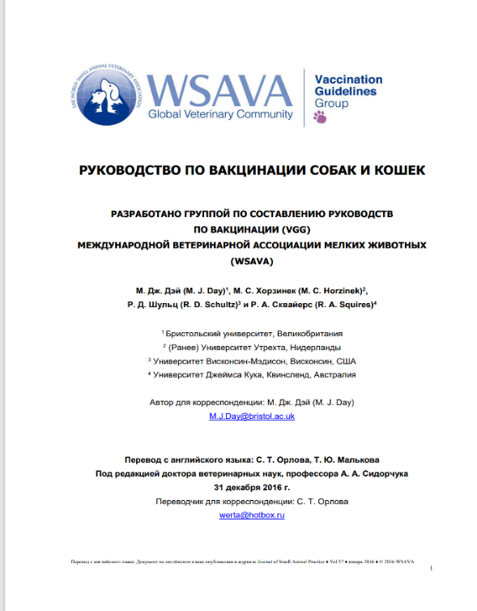
Факторы, определяющие эффективность иммунопрофилактики

Slide 4
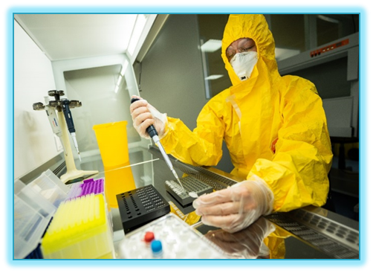
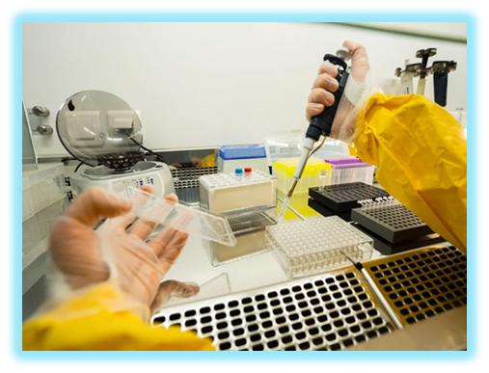
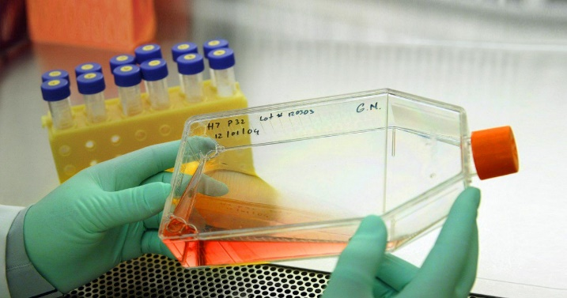
Исследования проб биоматериала животных по выявлению CCoV, CPV-2
Пробы биоматериала | Кол-во проб | CCoV полож. | CPV-2 | CCoV CPV-2
Пробы фекалий | 42 | 12 | 20 | 5
Кишечник | 37 | 5 | 12 | 7
Всего | 79 | 17 | 32 | 12
В том числе, сыворотка крови (на наличие АТ) | 137 | + | + | 137
ИТОГО | 216

Slide 5
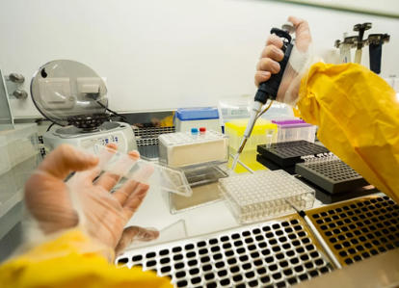
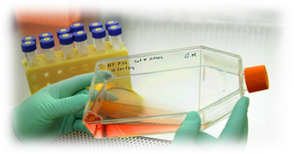
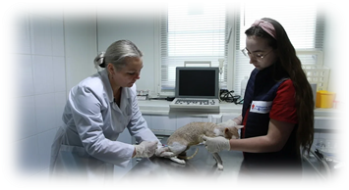
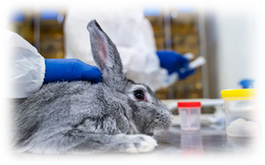
ЭТАПЫ РАЗРАБОТКИ ВАКЦИН
Доклинические исследования
Клинические исследования
ЗАДАЧИ
Изучение фармакодинамики препарата
Изучение продолжительности иммунитета
Изучение переносимости препарата здоровыми животными
Изучение токсичности препарата
Доказательство отсутствия потенциальных рисков для человека и окружающей среды
Регистрационное досье
Регистрация препарата

Slide 6
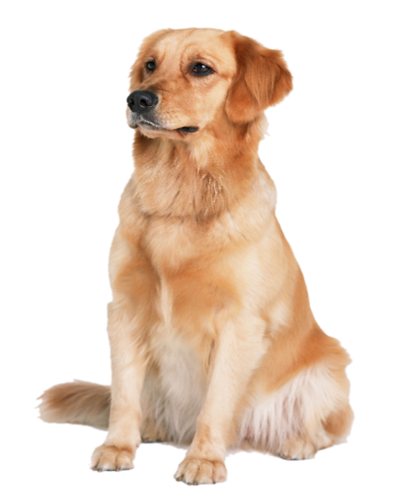

Slide 7
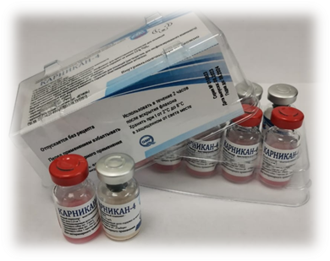
Вакцина для профилактики чумы плотоядных, парвовирусного и коронавирусного энтеритов, аденовирусной инфекции у собак «Карникан-4»
Высокая напряженность иммунитета в течение 1 года после двукратного введения
Вакцина вызывает формирование иммунного ответа у вакцинированных собак к возбудителям чумы плотоядных, инфекционного гепатита, коронавирусного энтерита, парвовирусного энтерита собак (типов 2, 2а, 2b и 2с).
Высокая иммуногенность вакцины и отсутствие побочных явлений.
Высокая генетическая стабильность вирусного штамма «Рокборн» чумы плотоядных – снижение риска восстановления вирулентности в организме животного.
Штамм «Грей» парвовирусного энтерита собак и штамм «Рич» коронавирусного энтерита собак обеспечивают защиту против заражения полевыми штаммами.

Slide 8
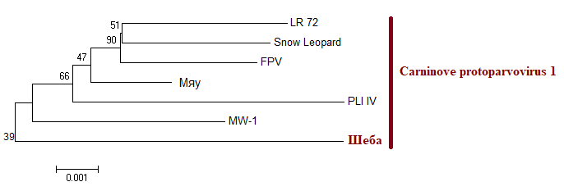
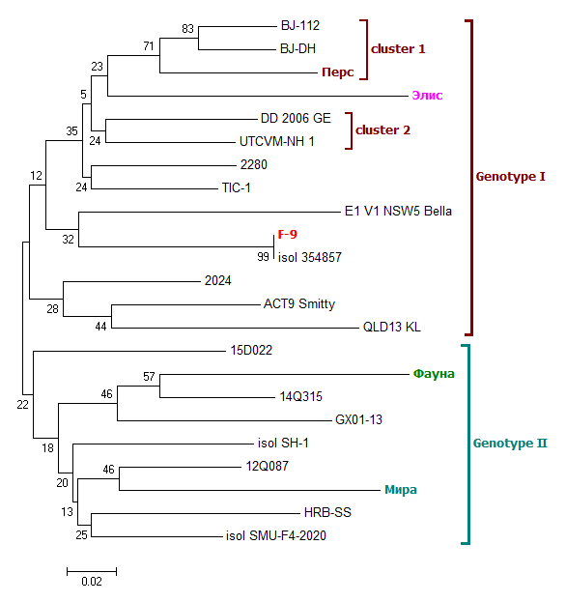
Вакцина для профилактики панлейкопении, калицивироза и вирусного ринотрахеита кошек «Карнифел PCH»
Вакцина вызывает формирование иммунного ответа у вакцинированных кошек к возбудителям панлейкопении, калицивирусной инфекции и вирусного ринотрахеита кошек через 14 суток после двукратного введения продолжительностью не менее 12 месяцев.
Вакцинации подлежат котята с 8-12 недельного возраста подкожно двукратно с интервалом в 21 сутки.
Вирусы, выращенные на культуре клеток кошек – высокая иммуногенность вакцины, отсутствие побочных явлений.
Штамм «Перс» и штамм «Фауна» калицивируса кошек, штамм «Шеба» панлейкопении кошек, штамм «Лавр» ринотрахеита кошек обеспечивают защиту против заражения полевыми штаммами.
Побочных явлений и осложнений не отмечается.

Slide 9
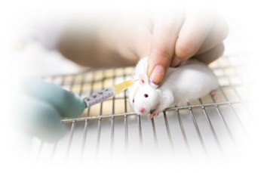
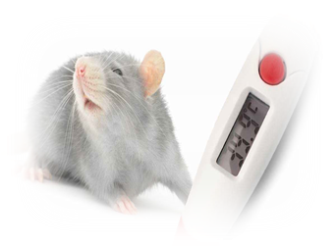
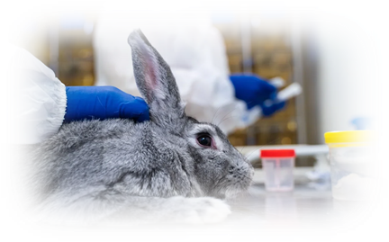
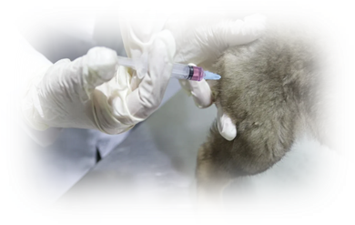
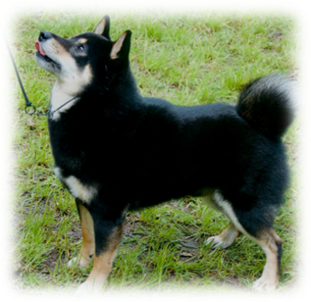
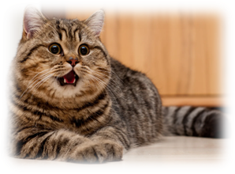
Доклинические исследования
Клинические исследования
Регистрационное досье
«КАРНИКАН-5R» вакцина против чумы плотоядных, парвовирусного и коронавирусного энтеритов, аденовирусной инфекции и бешенства собак
Регистрационное досье
«КАРНИФЕЛ PCH» вакцина против панлейкопении, калицивироза и вирусного ринотрахеита кошек

Slide 10
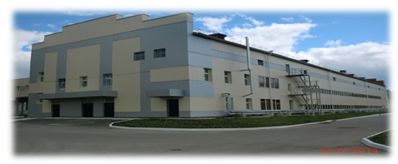
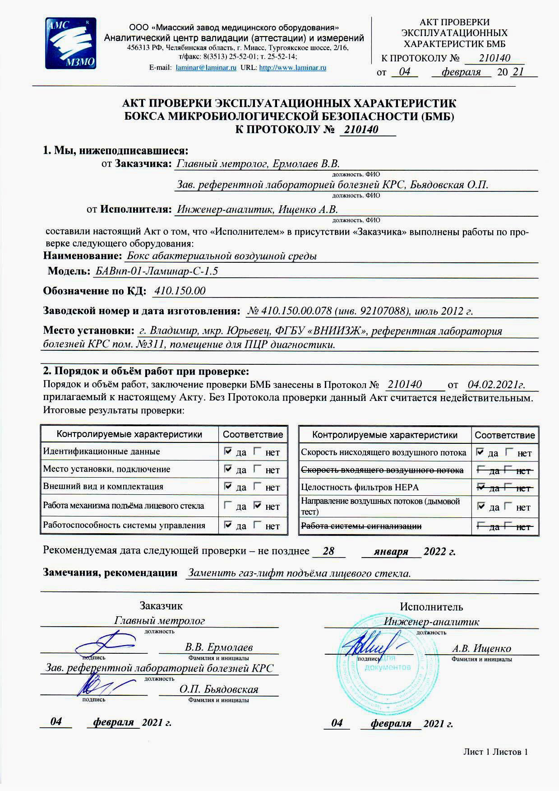
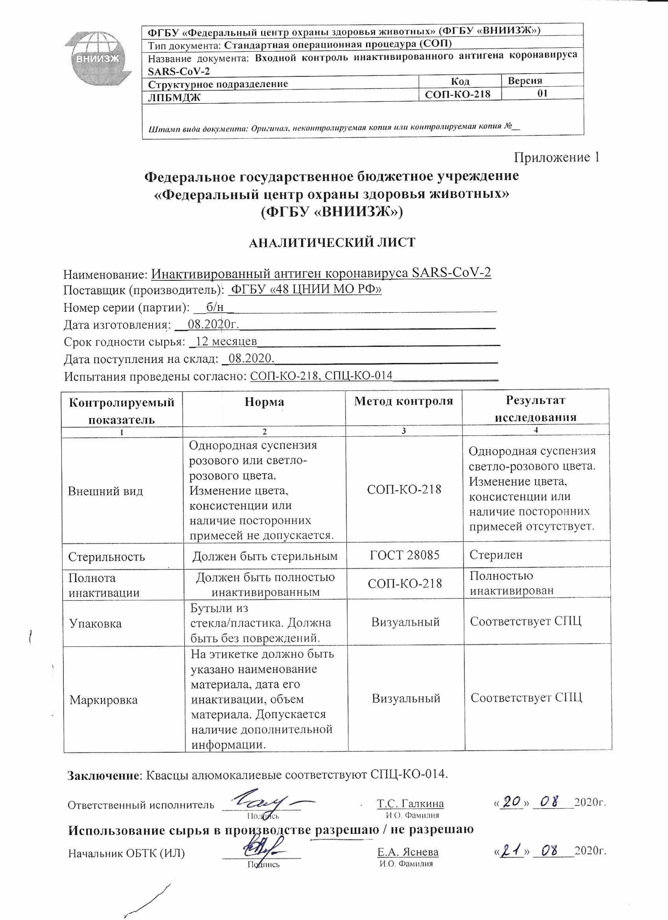
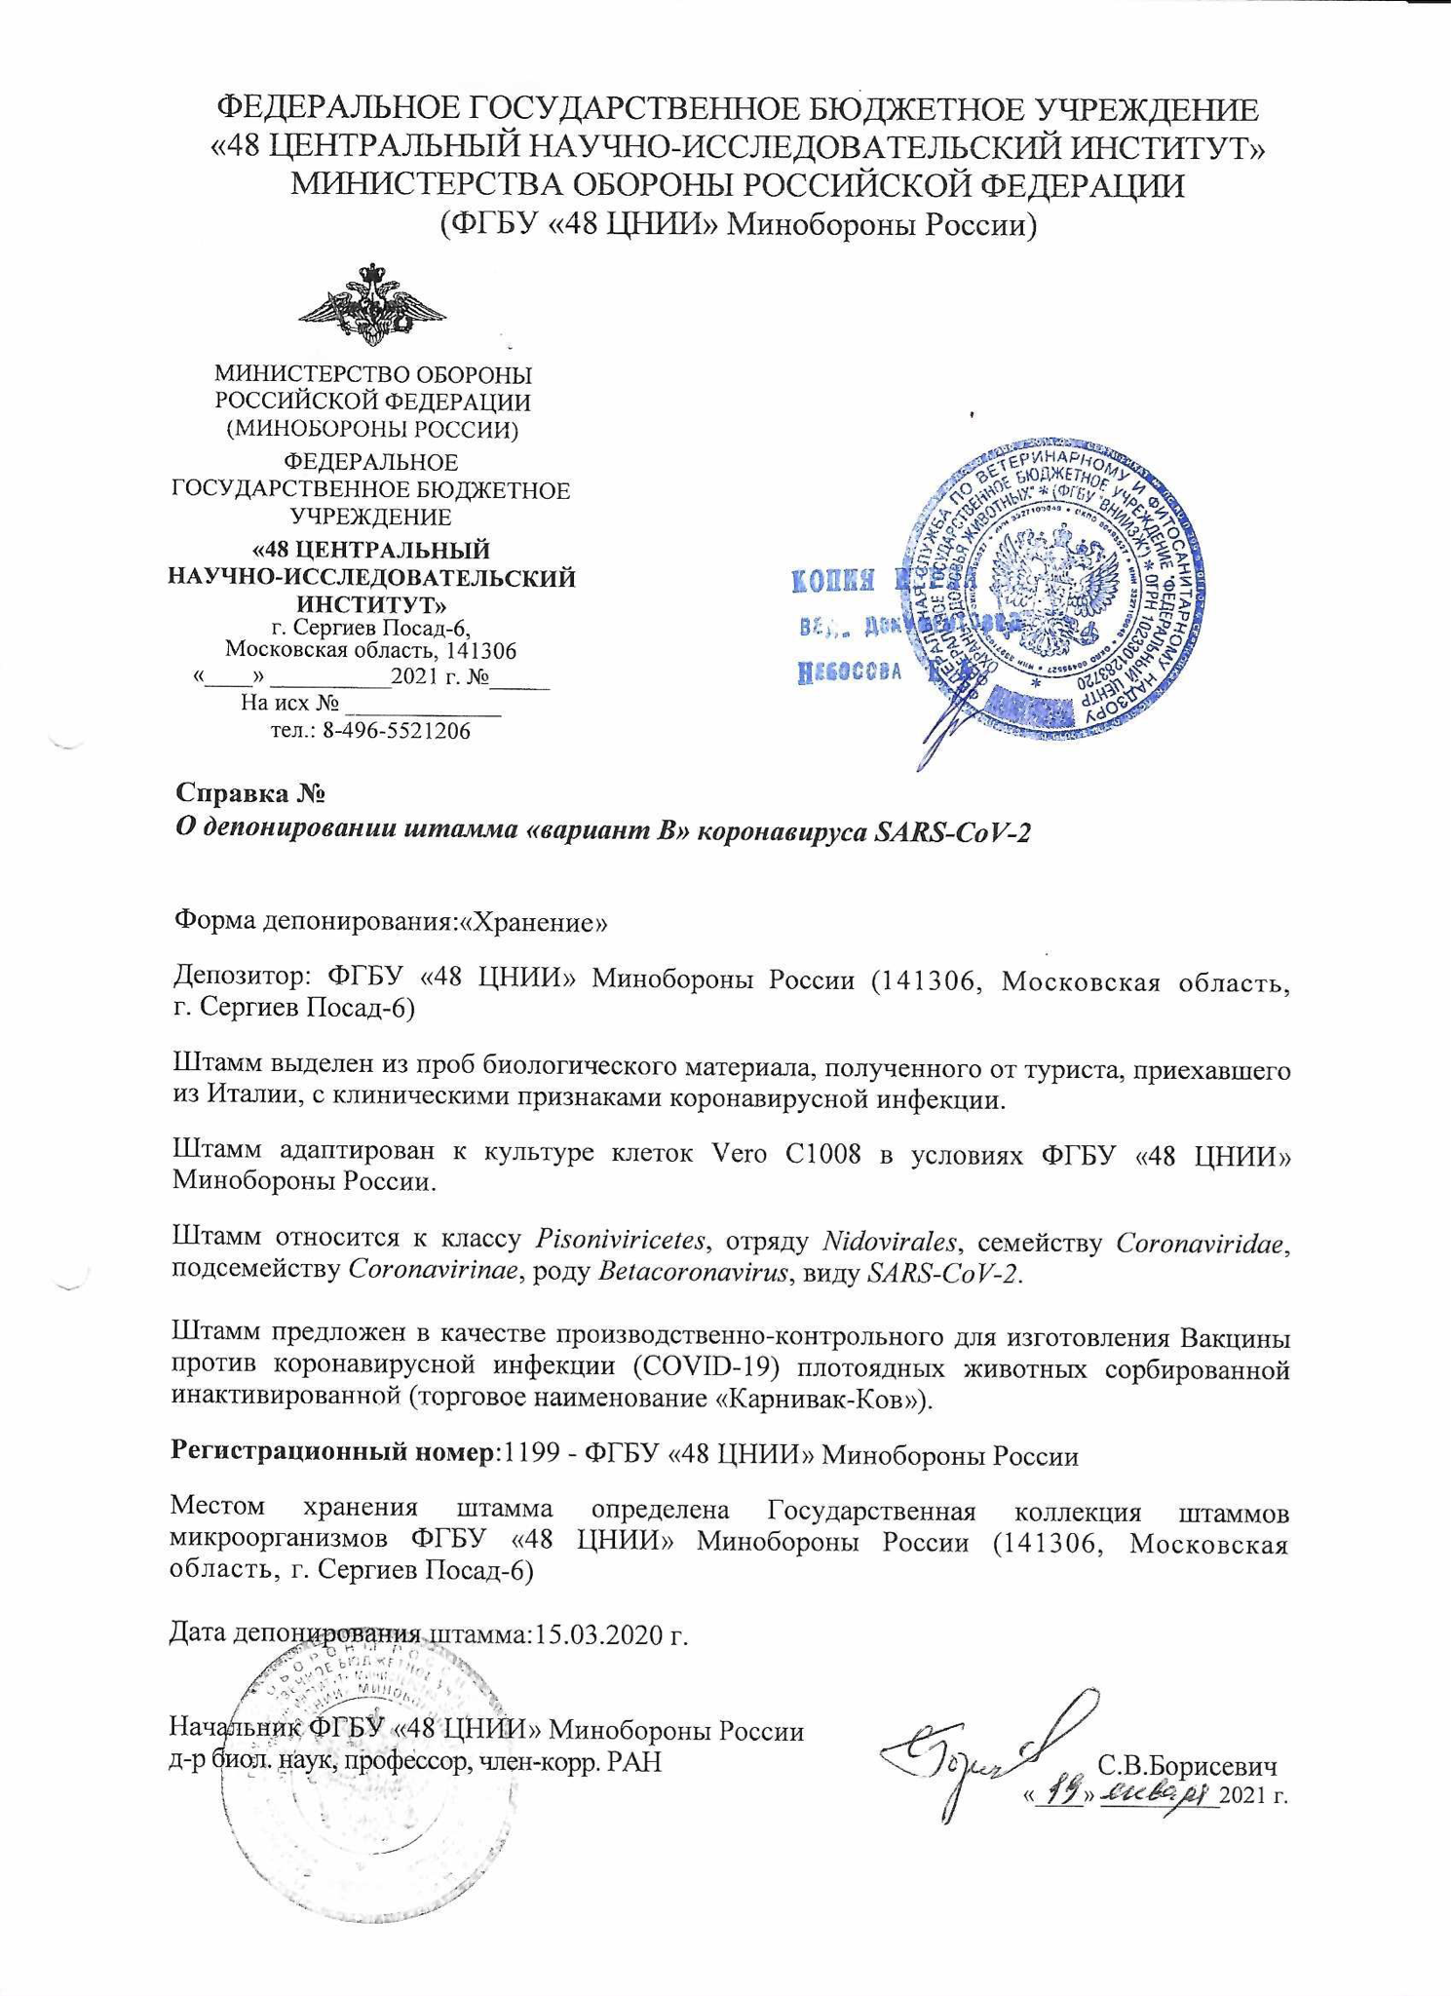
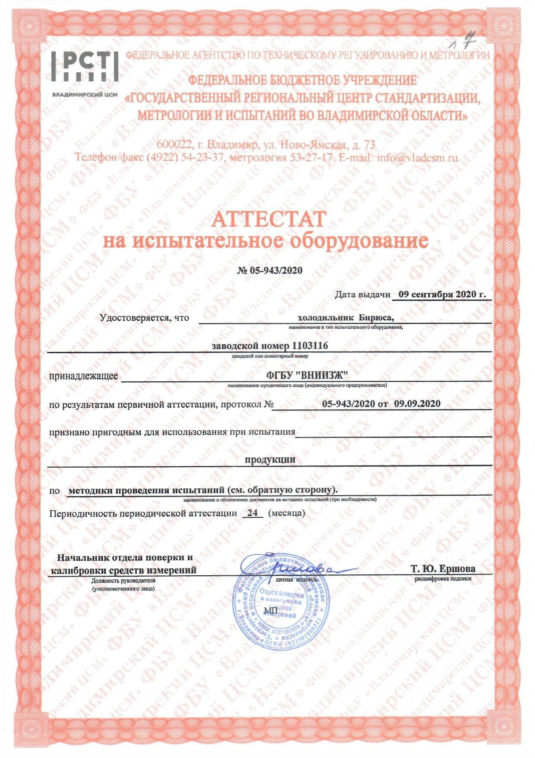
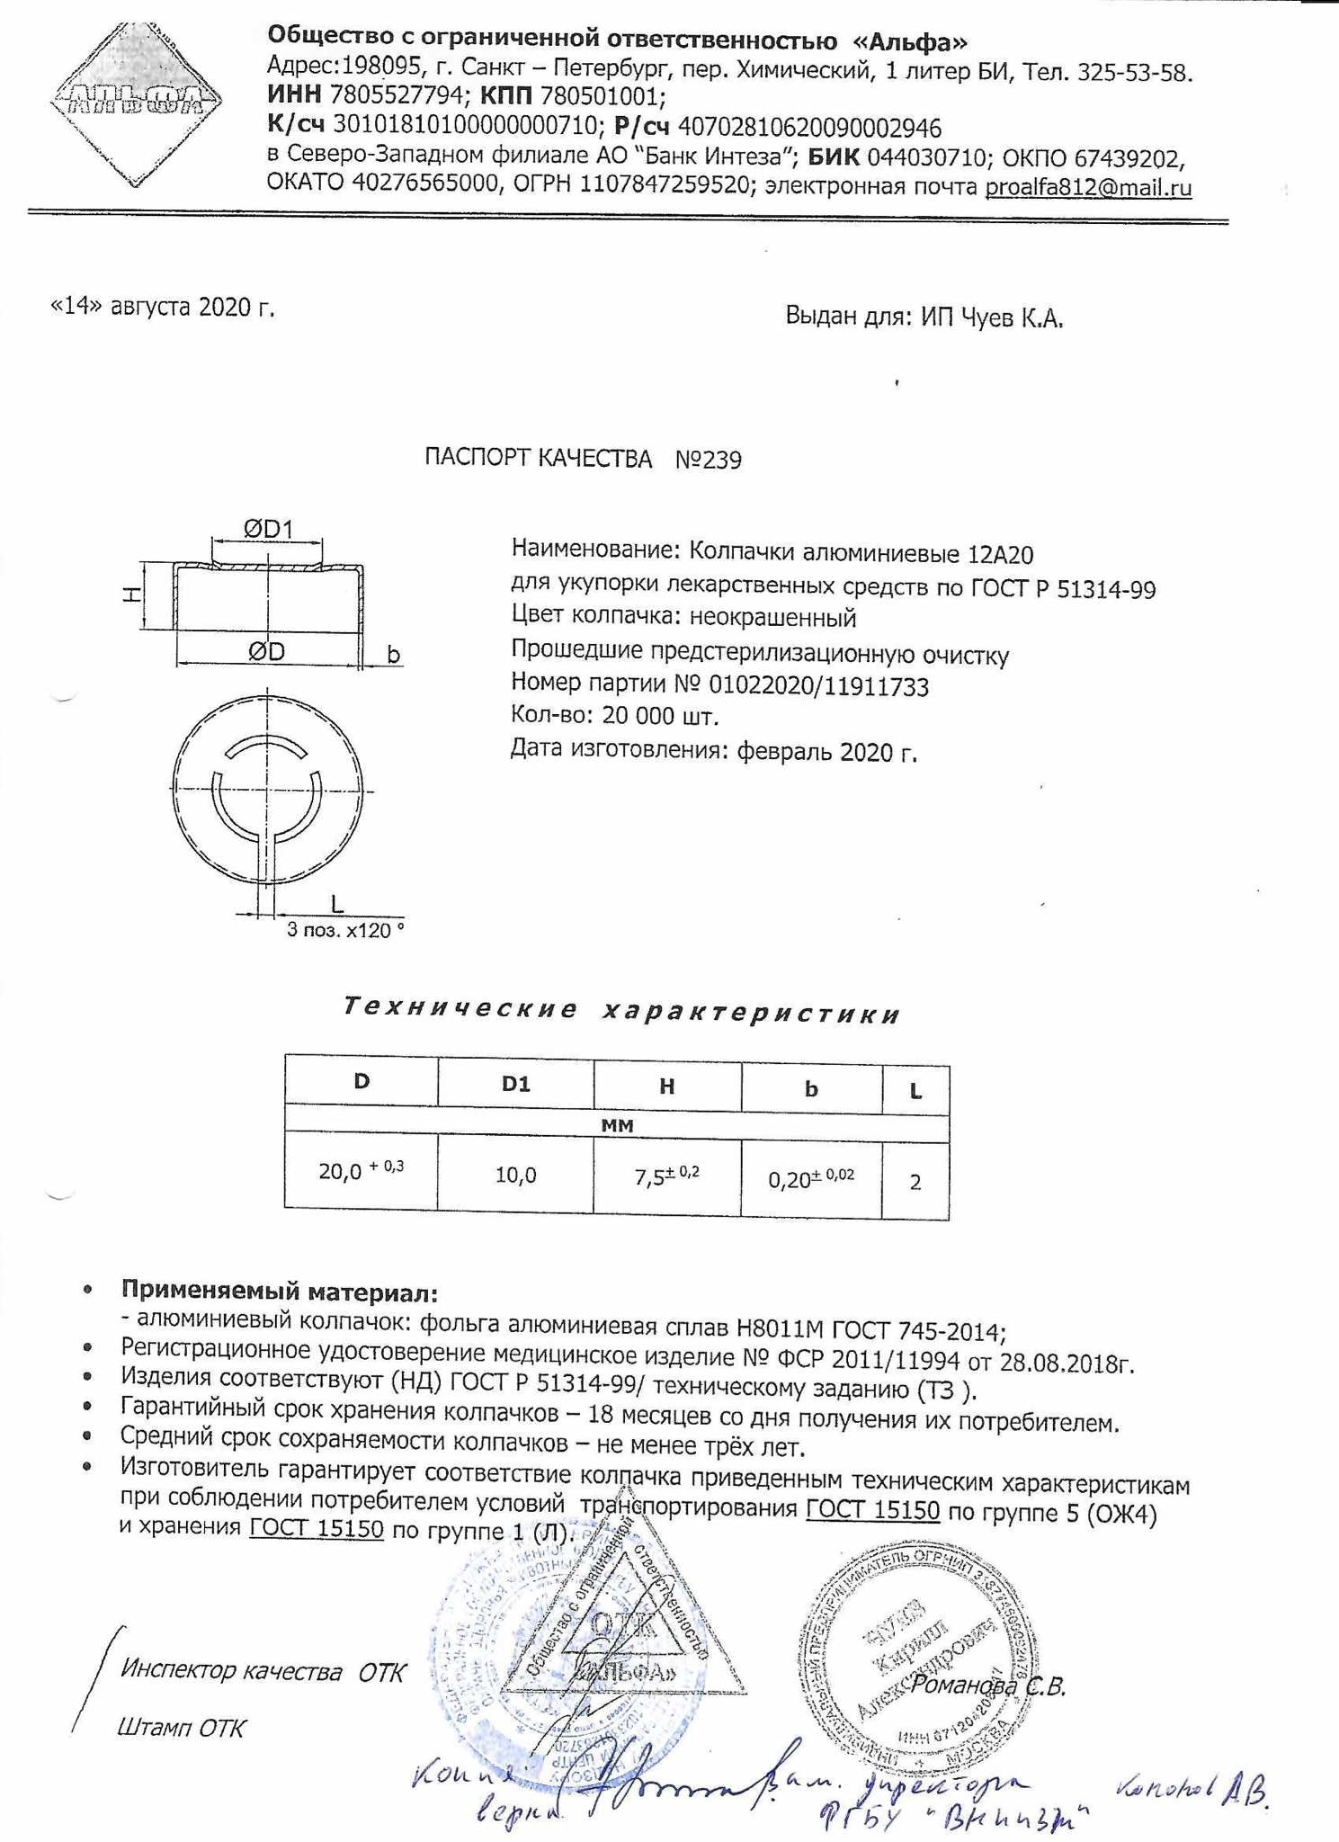
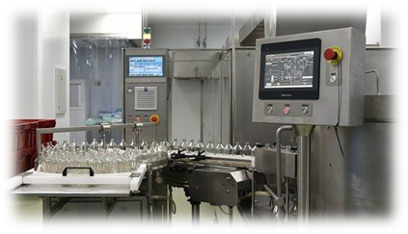
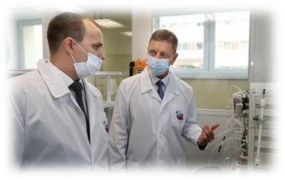
Гарантия качества производства
Крупнейший в Европе виварий для лабораторных животных
Входной контроль и контроль критических точек производства
Современное, сертифицированное и поверенное оборудование
Квалифицированные специалисты

Slide 11
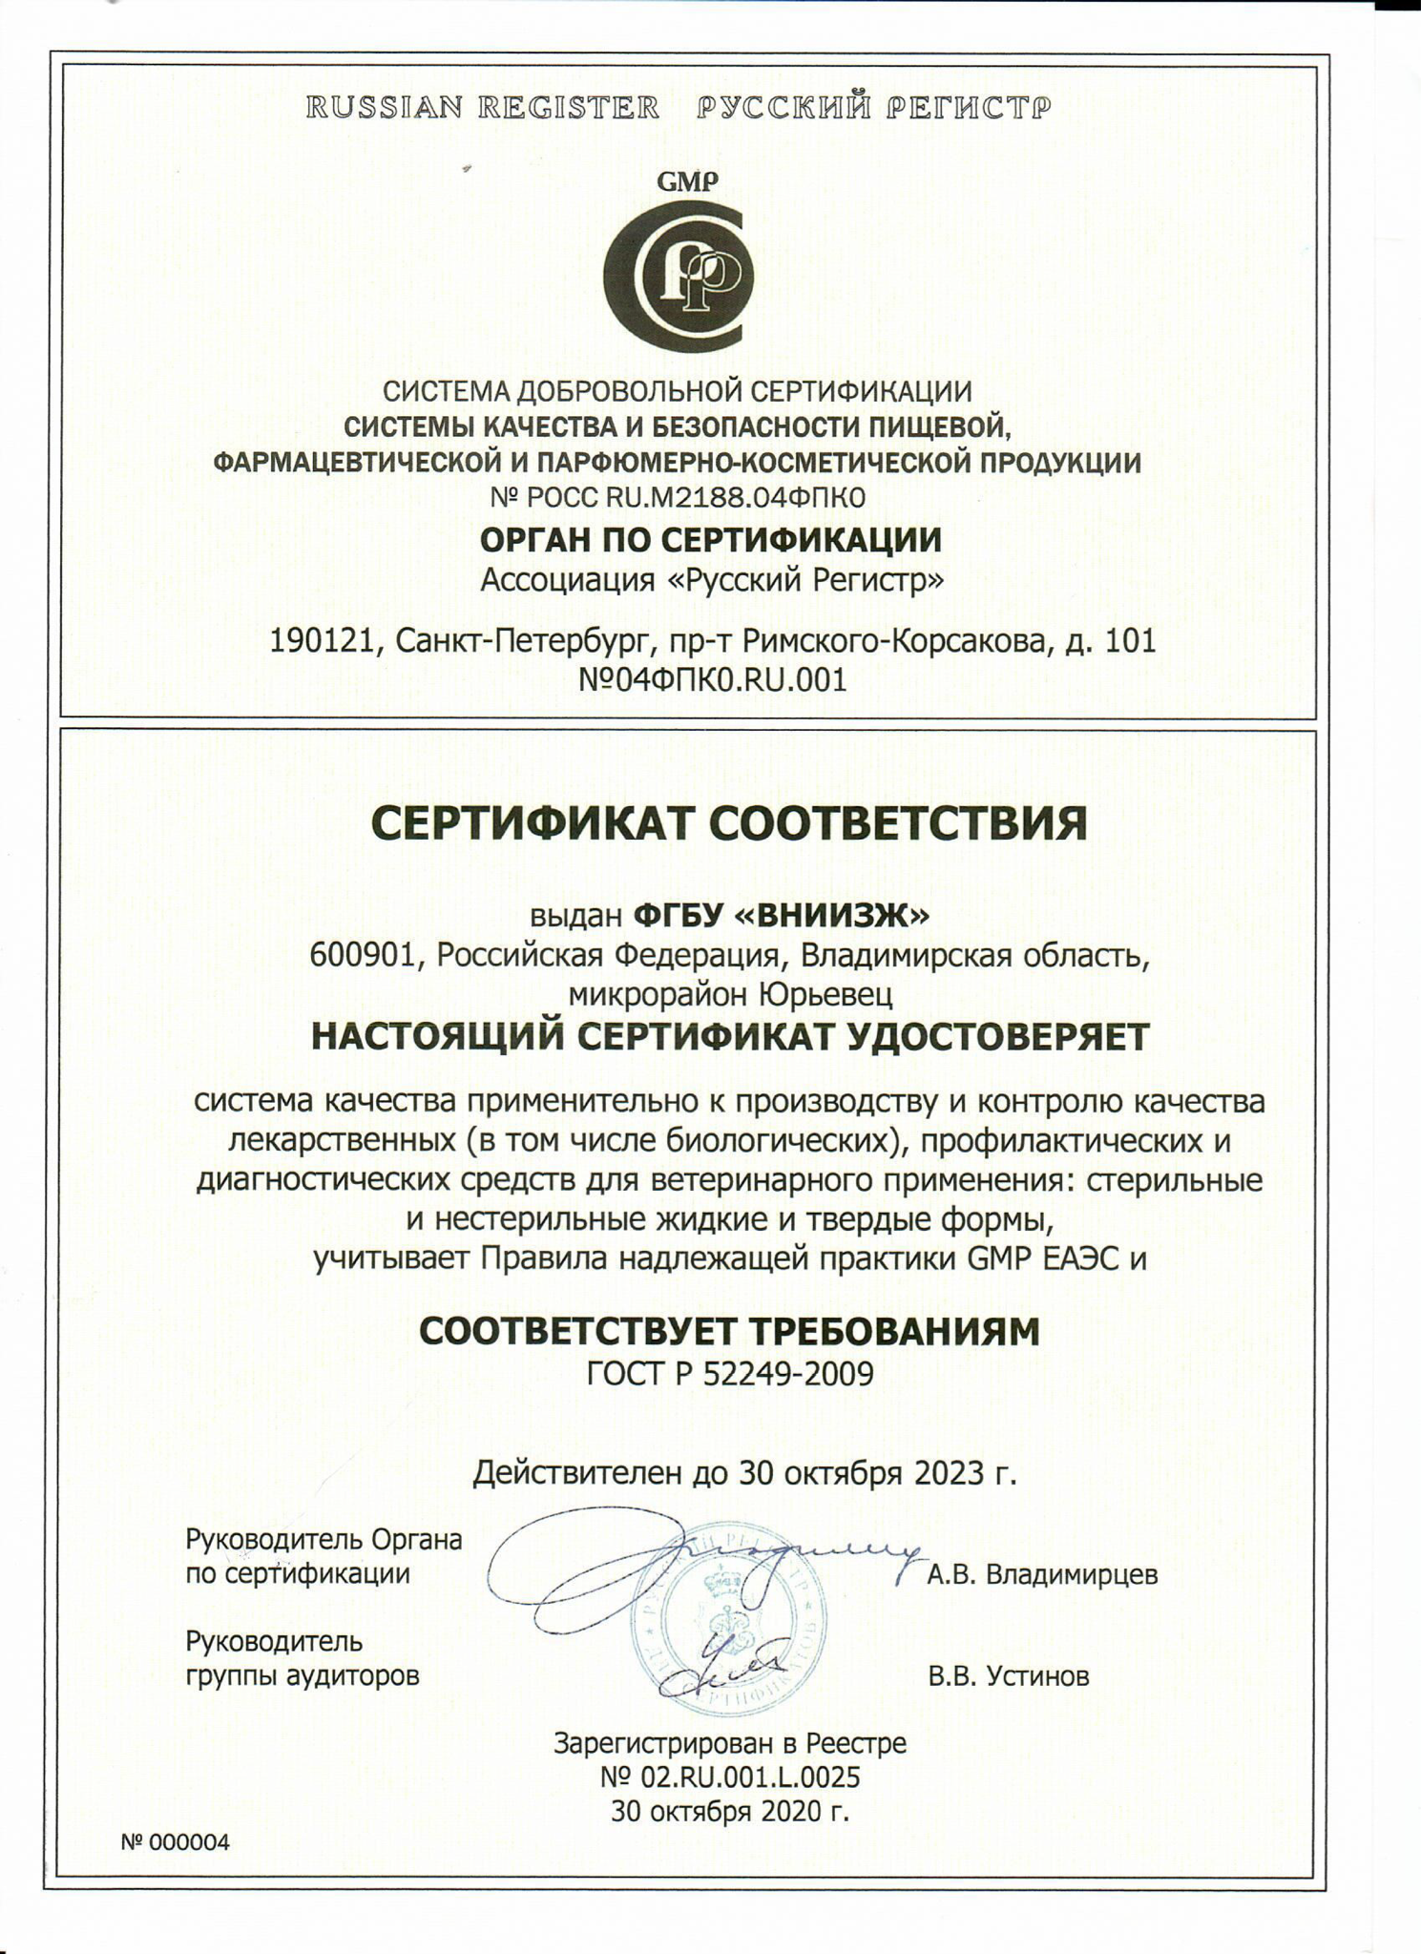
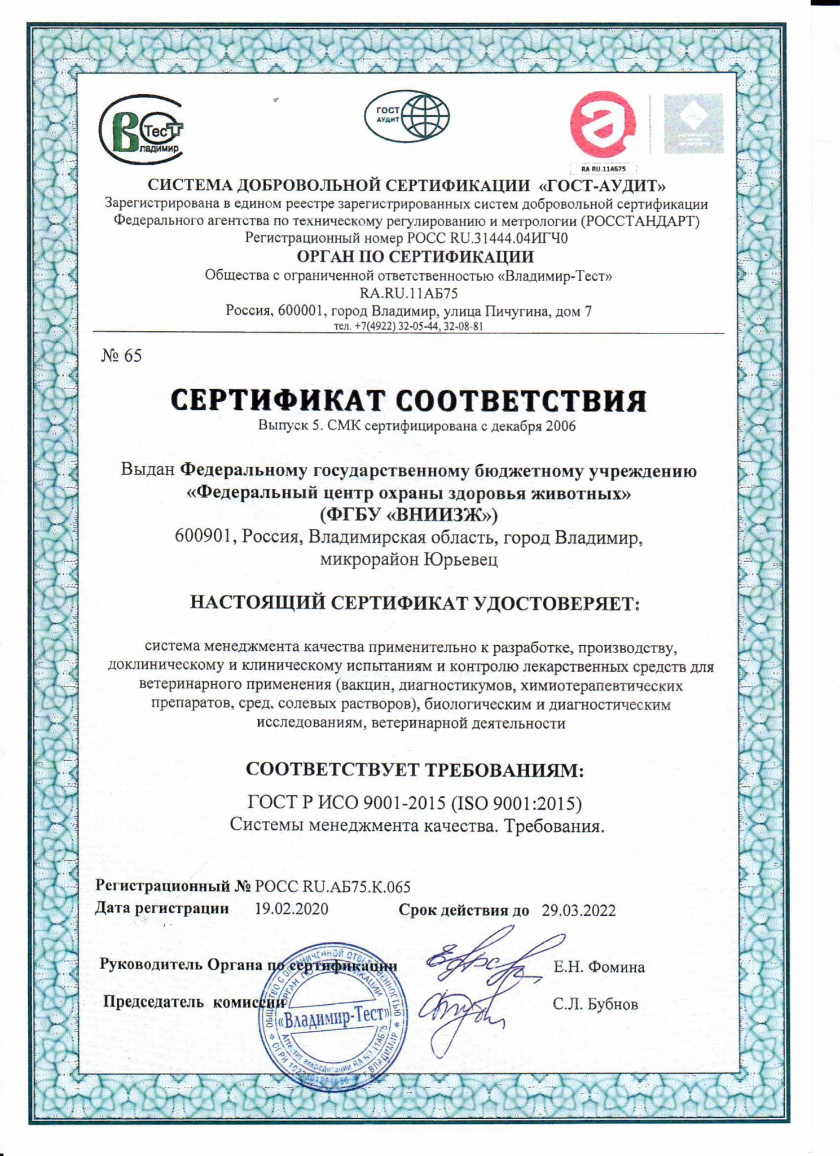
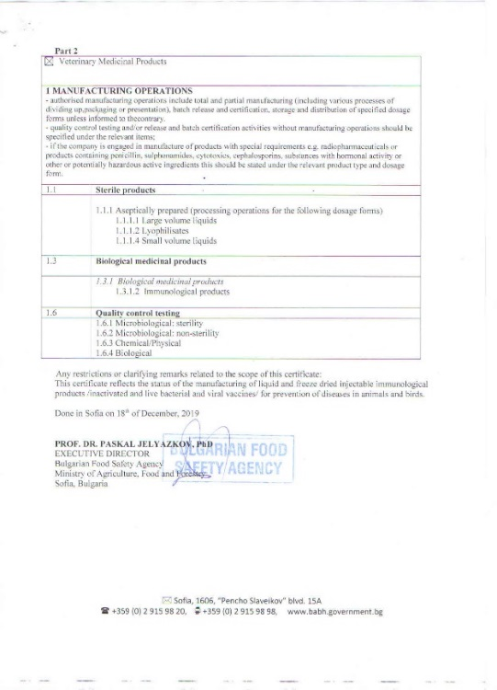
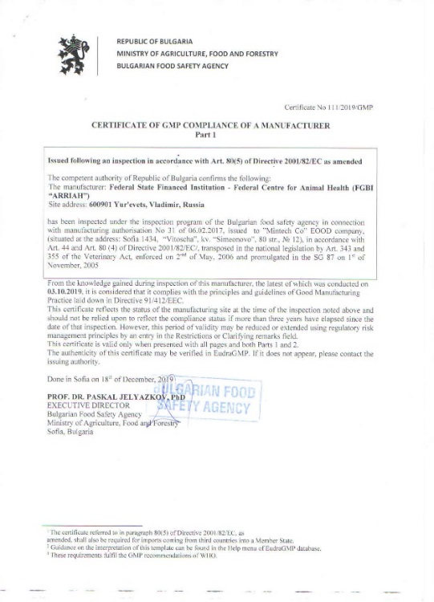
Производство и контроль ветеринарных препаратов на базе ФГБУ «ВНИИЗЖ» соответствует требованиям GMP

Slide 12
Актуальную стоимость препарата можно уточнить на www.arriah.ru или по телефону +7 (4922) 26-15-25 (отдел реализации ветпрепаратов ФГБУ «ВНИИЗЖ»).
Условия сотрудничества
Клиентоориентированный подход
Профессиональное обслуживание
Научное сопровождение
Гибкая система скидок
Доставка по территории РФ

Slide 13
Зав. лабораторией
Т.С. Галкина
galkina_ts@arriah.ru
600901 Россия, Владимир, Юрьевец
Tel/Fax: (4922) 26-38-77, (4922) 26-06-14, (4922) 26-19-14
E-mail: mail@arriah.ru

